Slide 1
Submissão de propostas de PEX e AEX
|
|
DIRGRAD
DEDC
Notes:
<número>

Slide 2
Roteiro
Ciclo de vida de uma AEX
Informações básicas de uma AEX
Submissão de propostas de PEX e AEX no SIGAA
Cadastro de discentes em AEX no SIGAA
<número>
<número> de 44
Notes:
<número>

Slide 3
Ciclo de vida de uma AEX
<número> de 44
Notes:
<número>

Slide 4
Ciclo de vida de uma AEX
Articulação
Monitoramento
Avaliação
PEX
Semestre letivo
Submissão
Aprovação
Execução
Execução
Encerramento
1ª instância
(Departamento)
2ª instância
(DEDC)
AEX
até 8 semanas
antes do ISL
até 6 semanas
antes do ISL
até 30 dias
após término da ação
até 1 semana
antes do ISL
ISL
TSL
Ciclo de vida de uma AEX
<número> de 44
Notes:
<número>

Slide 5
Informações básicas
<número> de 44
Notes:
<número>

Slide 6
Informações básicas de uma AEX
Objetivos | (1) Qual o objetivo geral da AEX? (2) Quais os objetivos específicos da AEX?
Público-alvo | (1) Qual o público-alvo interno? (2) Qual o público-alvo externo, visto como foco da AEX?
Relevâncias acadêmica e social | (1) Quais os impactos da AEX para a(s) área(s) do conhecimento em que esta se insere e para a(s) comunidade(s) a que se destina? (2) De que forma a participação do discente na execução da AEX (o discente deve ser protagonista) contribuirá para sua formação acadêmico-profissional? (3) A AEX é inovadora e apoia o desenvolvimento sócio-econômico do país?
<número> de 44
Notes:
<número>

Slide 7
Informações básicas de uma AEX
Metodologia | (1) Qual a proposta metodológica para desenvolvimento da AEX? (2) Quais insumos materiais e laboratoriais serão necessários para execução da AEX?
Resultados Esperados | (1) Quais as metas e os indicadores a serem utilizados para aferi-las, visando alcançar os objetivos propostos?
<número> de 44
Notes:
<número>

Slide 8
Submissão de propostas
<número> de 44
Notes:
<número>

Slide 9
Submissão de propostas de AEXs
Passos:
Coordenadores do PEX e das AEXs articulam objetivos e estratégia para oferta de Ações de Extensão;
Coordenador da AEX submete a proposta de Ação de Extensão no Portal Docente (SIGAA).
<número> de 44
Notes:
<número>

Slide 10
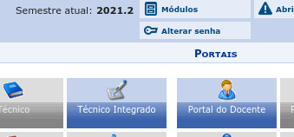
Submissão de proposta via SIGAA
Acesso:
1. No SIGAA, acesse
o Portal Docente.
2. No Menu Extensão,
localize a opção
“Submeter Proposta”.
3. Confirme a opção
“Submeter Nova
Proposta”.
4. Selecione a modalidade
correpondente:
- PEX: Programa;
- AEX: Projeto, Curso
ou Evento.
<número> de 44
Notes:
<número>

Slide 11
Submissão de proposta via SIGAA
1. Dados gerais
Campos | PEX | AEX
Título | Deve conter o marcador "[PEX]", exemplo: [PEX] Programa de Extensão do Curso de Engenharia da Computação (Nova Gameleira) | Deve conter o marcador "[AEX]", exemplo: [AEX] Introdução à Extensão (PGxxx-aaaa)
Período de realização | 01/12/2022 a 30/11/2027 | Do Início do Semestre Letivo (ISL) ao Término do Semestre Letivo (TSL)
Discriminar Público Alvo Interno | Informar público-alvo interno, com a clareza na sua discriminação, bem como a sua quantidade estimada.
Discriminar Público Alvo Externo | Informar público-alvo externo, com a clareza na sua discriminação, bem como a sua quantidade estimada.
Local de participação | Informar o(s) local(is) de realização da ação
Financiamento | Sem financiamento institucional
<número> de 44
Notes:
<número>

Slide 12
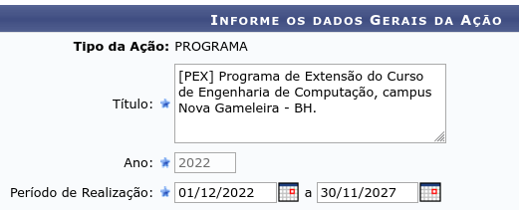
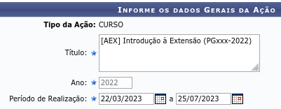
Submissão de proposta via SIGAA
Informe o título do PEX
(PROGRAMA).
Informe o título do AEX
(PROJETO, CURSO ou
EVENTO).
Código SIGAA do PEX
que a AEX estará vinculada.
1. Dados gerais
Período de realização do PEX: 5 anos.
Período de realização da AEX: durante semestre letivo.
Ação sem fomento.
Públicos interno e externo.
<número> de 44
Notes:
Ter caráter orgânico-institucional: significa ser concebido como uma espécie de organismo alinhado à missão extensionista da Instituição (orientada pelas diretrizes do PNEU), sendo, portanto, composto por diferentes órgãos (AEX ou ações de extensão vinculadas ao programa), que funcionam conjuntamente em prol de um objetivo comum.
<número>

Slide 13
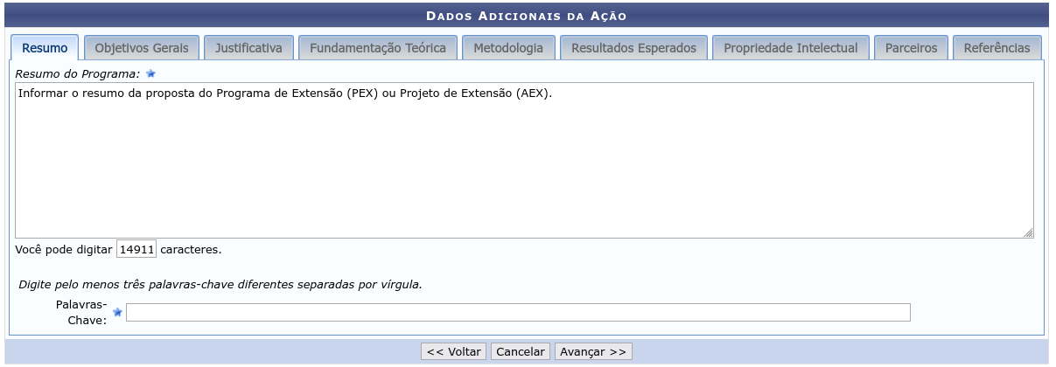
Submissão de proposta via SIGAA
2. Dados específicos: PROGRAMA (PEX) ou PROJETO (AEX)
<número> de 44
Notes:
<número>

Slide 14
Submissão de proposta via SIGAA
2. Dados específicos: PROGRAMA (PEX) ou PROJETO (AEX)
<número> de 44
Notes:
<número>

Slide 15
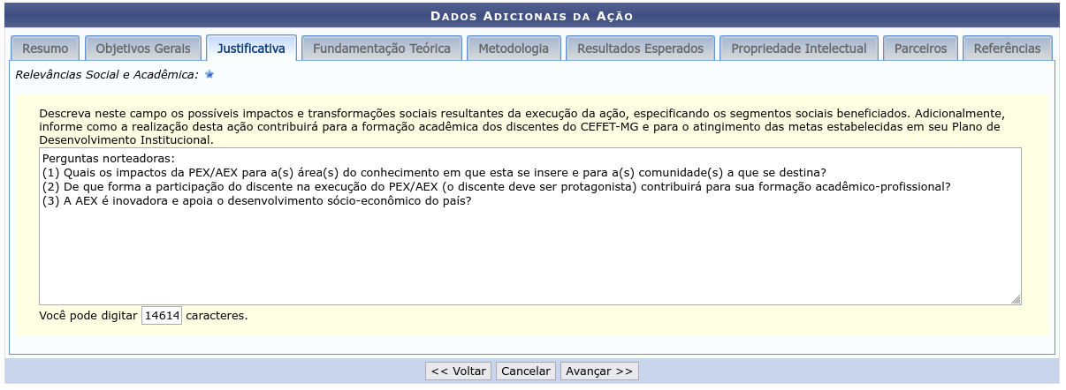
Submissão de proposta via SIGAA
2. Dados específicos: PROGRAMA (PEX) ou PROJETO (AEX)
<número> de 44
Notes:
<número>

Slide 16
Submissão de proposta via SIGAA
2. Dados específicos: PROGRAMA (PEX) ou PROJETO (AEX)
<número> de 44
Notes:
<número>

Slide 17
Submissão de proposta via SIGAA
2. Dados específicos: PROGRAMA (PEX) ou PROJETO (AEX)
<número> de 44
Notes:
<número>

Slide 18
Submissão de proposta via SIGAA
2. Dados específicos: PROGRAMA (PEX) ou PROJETO (AEX)
<número> de 44
Notes:
<número>

Slide 19
Submissão de proposta via SIGAA
2. Dados específicos: PROGRAMA (PEX) ou PROJETO (AEX)
<número> de 44
Notes:
<número>

Slide 20
Submissão de proposta via SIGAA
2. Dados específicos: PROGRAMA (PEX) ou PROJETO (AEX)
<número> de 44
Notes:
<número>

Slide 21
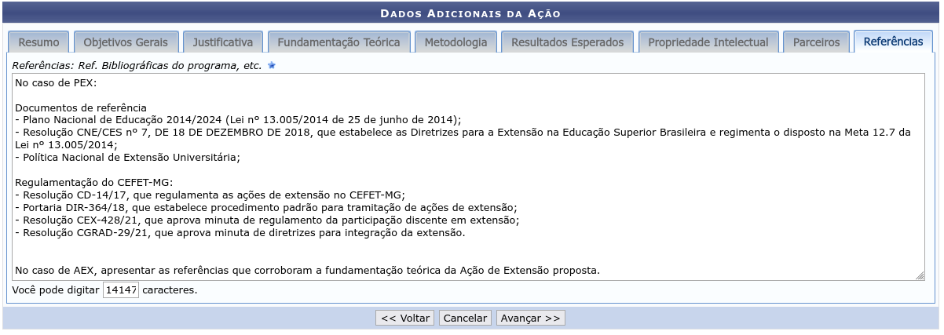
Submissão de proposta via SIGAA
2. Dados específicos: PROGRAMA (PEX) ou PROJETO (AEX)
<número> de 44
Notes:
<número>

Slide 22
Submissão de proposta via SIGAA
2. Dados específicos: CURSO (AEX)
1. Apresentar as
informações do curso.
Período que o curso irá acontecer.
Deve estar compreendido no
período de execução da ação,
compreendido no semestre letivo.
<número> de 44
Notes:
<número>

Slide 23
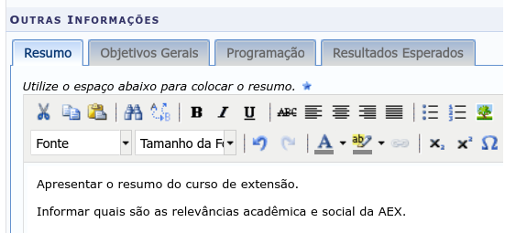
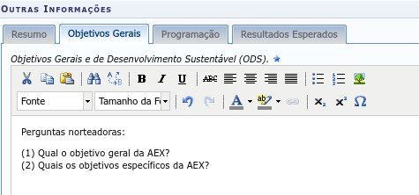
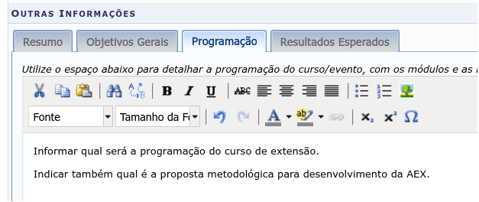
Submissão de proposta via SIGAA
2. Dados específicos: CURSO (AEX)
2. Apresentar outras
informações do evento
de extensão.
<número> de 44
Notes:
<número>

Slide 24
Submissão de proposta via SIGAA
2. Dados específicos: EVENTO (AEX)
1. Apresentar informações
do evento.
Período que o evento irá acontecer.
Deve estar compreendido no
período de execução da ação,
compreendido no semestre letivo.
<número> de 44
Notes:
<número>

Slide 25
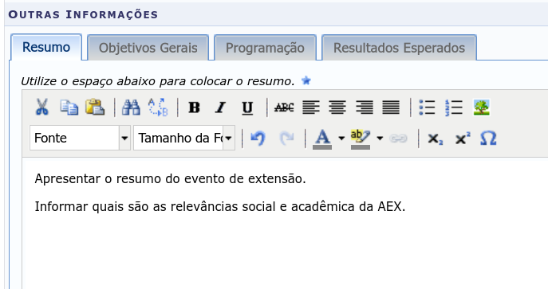
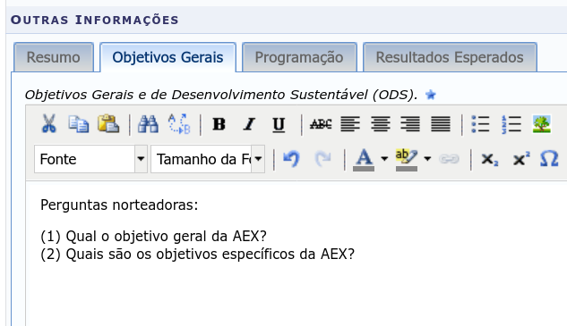
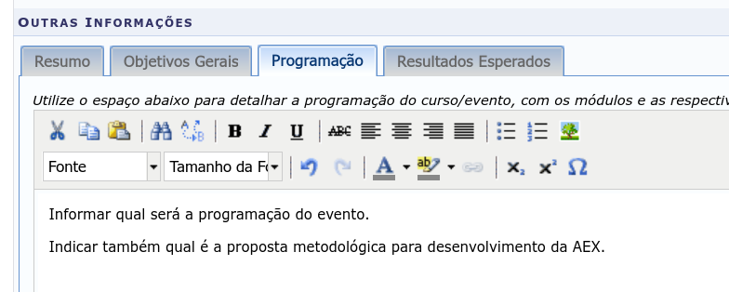
Submissão de proposta via SIGAA
2. Dados específicos: EVENTO (AEX)
2. Apresentar outras
informações do evento
de extensão.
<número> de 44
Notes:
<número>

Slide 26
Submissão de proposta via SIGAA
3. Ações vinculadas
Se aplica apenas à Programas de Extensão – PEX.
As AEXs serão vinculadas ao PEX correspondente pela DEDC quando aprovadas pela Coordenação de Desenvolvimento Comunitário (CDCO).
<número> de 44
Notes:
<número>

Slide 27
Submissão de proposta via SIGAA
4. Membros da equipe da ação de extensão
Equipes executoras
PEX
AEX
Coordenador(a) do PEX
Coordenador(a) da AEX
Orientadores(as) dos
discentes
NÃO INCLUIR discentes como
membros nas equipes executoras!
<número> de 44
Notes:
<número>

Slide 28
Submissão de proposta via SIGAA
4. Membros da equipe da ação: PEX
1. Para indicar um membro:
- localize o servidor pelo nome;
- informe a função: Coordenador(a).
2. Adicione o coordenador(a) na
equipe executora do PEX.
3. Apenas coordenador(a) do
Programa de Extensão
(PEX).
<número> de 44
Notes:
<número>

Slide 29
Submissão de proposta via SIGAA
4. Membros da equipe da ação: AEX
1. Para indicar um membro:
- localize o servidor pelo nome;
- informe a função: Coordenador(a).
2. Adicione o coordenador(a) na
equipe executora da AEX.
3. Coordenador da
Ação de Extensão
(AEX).
<número> de 44
Notes:
<número>

Slide 30
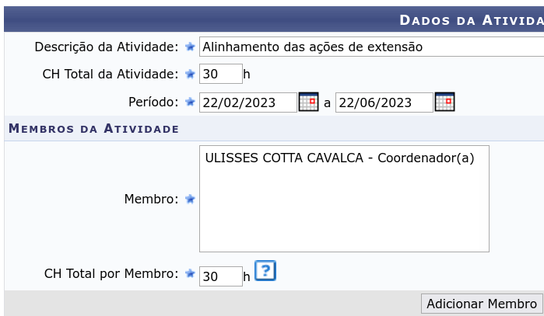
Submissão de proposta via SIGAA
5. Cronograma
2. Detalhar atividade:
- descrição;
- carga horária total;
- período de realização.
1. Clicar em
“Cadastrar Atividade”.
3. Indicar:
- membro da equipe;
- carga horária total por
Membro.
5. Adicionar atividade.
4. Adicionar membro.
<número> de 44
Notes:
<número>

Slide 31
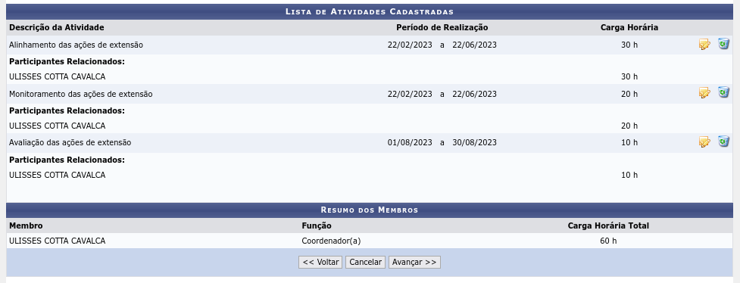
Submissão de proposta via SIGAA
5. Cronograma
6. Alterar ou excluir
Atividades cadastradas.
7. Avançar submissão.
<número> de 44
Notes:
<número>

Slide 32
Submissão de proposta via SIGAA
6. Demais seções
Orçamento detalhado e resumido: Não preencher, pois é uma ação de extensão sem financiamento.
Anexar arquivos e fotos: Incluir documentos, se necessário.
<número> de 44
Notes:
<número>

Slide 33
Cadastro de discentes
<número> de 44
Notes:
<número>

Slide 34
Cadastro de discentes
Passos:
Coordenador da AEX coloca a ação de extensão em execução no Portal Docente;
Discente manifesta interesse em participar na AEX no Portal Discente;
Orientador elabora Plano de Trabalho com o discente.
Coordenador da AEX cadastra o Plano de Trabalho do Discente no Portal Docente.
<número> de 44
Notes:
<número>

Slide 35
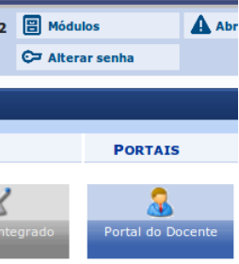
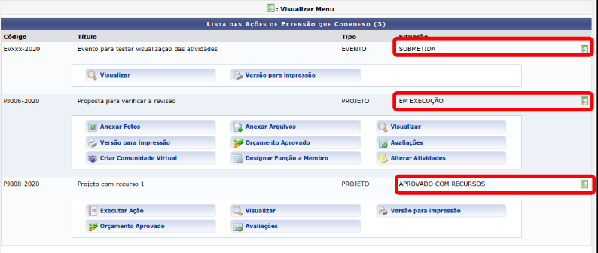
Cadastro de discentes
1. Coordenador AEx inicia ação no Portal Docente
1. No SIGAA, acesse
o Portal Docente.
3. Localize a AEx correspondente,
e selecione “Executar Ação”.
2. No menu Extensão,
localiza a opção
“Listas Minhas Ações”.
<número> de 44
Notes:
<número>

Slide 36
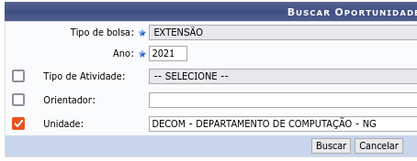
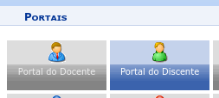
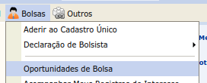
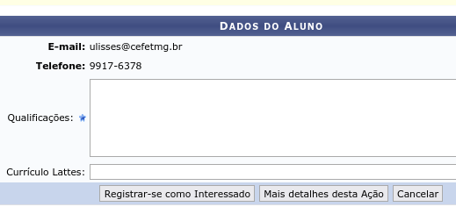
Cadastro de discentes
2. Discente manifesta interesse
1. No SIGAA, acesse
o Portal Discente.
3. Para localizar a AEX, selecione:
- Tipo de bolsa: “Extensão”;
- Ano: ano correspondente;
- Unidade: Departamento do curso.
4. Confirmar a participação na AEX
correspondente no ícone “Participar
da Seleção de Bolsas de Extensão”.
2. Localizar a opção
“Oportunidade de bolsas”
no menu “Bolsas”.
5. Discente indica
Qualificações e “Registra-se
como Interessado”.
<número> de 44
Notes:
<número>

Slide 37
Cadastro de discentes
3. Orientador elabora Plano de Trabalho do Discente
Principais campos:
- Carga horária TOTAL;
- Período de execução;
- Objetivos;
- Justificativa;
- Descrição das ações;
- Local de trabalho;
- Cronograma de atividades.
Exemplo:
Se uma AEx possui 50 horas-relógio (60
horas-aula) de atividades de extensão
previstas ao longo do semestre para o
discente, informar 50 horas no Plano de
Trabalho do Discente.
Não informar carga horária semanal!
Modelo para elaboração do Plano de Trabalho
do Discente disponível na página da DEDC:
- https://www.dedc.cefetmg.br/documentos/
<número> de 44
Notes:
<número>

Slide 38
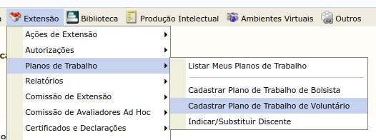
Cadastro de discentes
4. Coordenador da AEX cadastra Plano de Trabalho
1. No SIGAA, acesse
o Portal Docente.
2. No menu Extensão,
localiza a opção
“Cadastrar Plano de
Trabalho de Voluntário”.
3. Selecione a AEX
correspondente, e cadastre
um novo Plano de Trabalho.
<número> de 44
Notes:
<número>

Slide 39
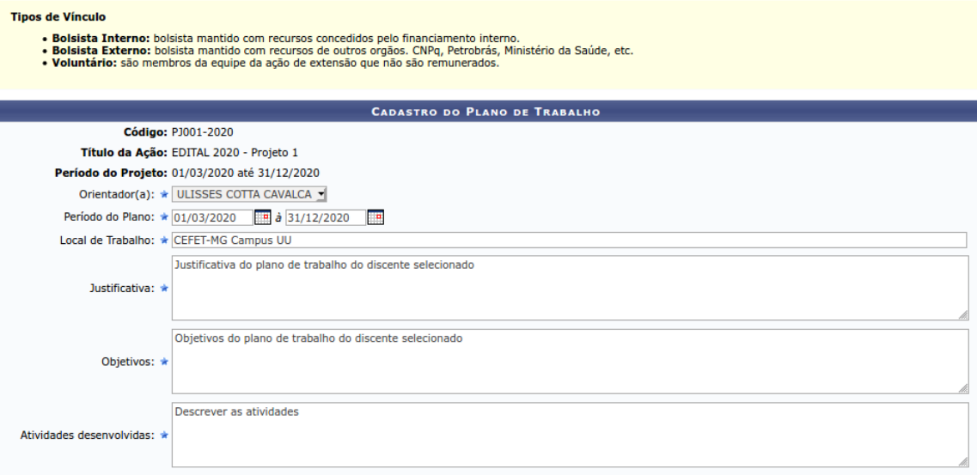
Cadastro de discentes
4. Coordenador da AEX cadastra Plano de Trabalho
4. Preencha o Plano
de Trabalho do discente.
<número> de 44
Notes:
<número>

Slide 40
Cadastro de discentes
4. Coordenador da AEX cadastra Plano de Trabalho
5. Informar o discente correspondente
dentre os que manifestaram
interesse.
6. Indicar:
- vínculo: VOLUNTÁRIO;
- data de início das atividades do discente;
- carga horária TOTAL do plano de trabalho;
- justificativa da escolha do discente.
<número> de 44
Notes:
<número>

Slide 41
Cadastro de discentes
4. Coordenador da AEX cadastra Plano de Trabalho
7. Informe a atividade e o
prazo correspondente.
8. Clique em “Adicionar Atividade”
para uma nova atividade.
9. Avance na opção “Resumo”.
<número> de 44
Notes:
<número>

Slide 42
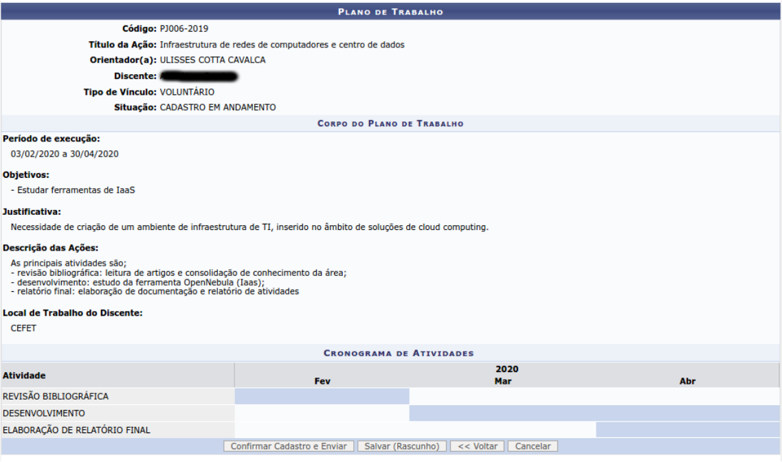
Cadastro de discentes
4. Coordenador da AEX cadastra Plano de Trabalho
10. Finalize o cadastro na opção
“Confirmar Cadastro e Enviar”.
<número> de 44
Notes:
<número>

Slide 43
Onde consultar?
Páginas da DEDC:
Integração Curricular: https://www.dedc.cefetmg.br/integracaodaextensao/
Guias SIGAA: www.dedc.cefetmg.br/guias
Modelos de documentos: www.dedc.cefetmg.br/documentos
Legislação e normas: https://www.dedc.cefetmg.br/legislacao-e-normas/
<número> de 44
Notes:
<número>

Slide 44
Contatos
Flávio Cardeal
Diretor de Extensão e Desenvolvimento Comunitário
E-mail: cardeal@cefetmg.br
Ulisses Cotta Cavalca
Diretor Adjunto de Extensão e Desenvolvimento Comunitário
E-mail: ulisses@cefetmg.br
Lucas Mello de Souza
Coordenador de Desenvolvimento Comunitário
E-mail: cdco@cefetmg.br
<número>
<número> de 44

